Slide 1
Plataforma Virtual de Atención a la Ciudadanía

Slide 2
Plataforma Virtual de Atención a la Ciudadanía
A través de esta se podrá acceder a procedimientos administrativos, trámites y servicios del Ministerio de Cultura.
Entre las principales características que cuenta esta plataforma, está aquella que le permitirá al ciudadano crear su casilla electrónica. A través de la cual recibirá las notificaciones emitidas por las unidades orgánicas a cargo de su trámite, además de ALERTAS AL CORREO ELECTRÓNICO Y NÚMERO DE CELULAR EN TIEMPO REAL.

Slide 3
Aprobada con Resolución Ministerial N° 125-202-MC
Difundida a todas las dependencias del Ministerio con el Memorando Circular N°0073-2020-OACGD-SG/MC
Descargue la RM y su Anexo:
http://transparencia.cultura.gob.pe/sites/default/files/transparencia/2020/05/resoluciones-ministeriales/rm125-2020-mc.pdf
http://transparencia.cultura.gob.pe/sites/default/files/transparencia/2020/05/resoluciones-ministeriales/rm125-2020-mc-anexo.pdf

Slide 4
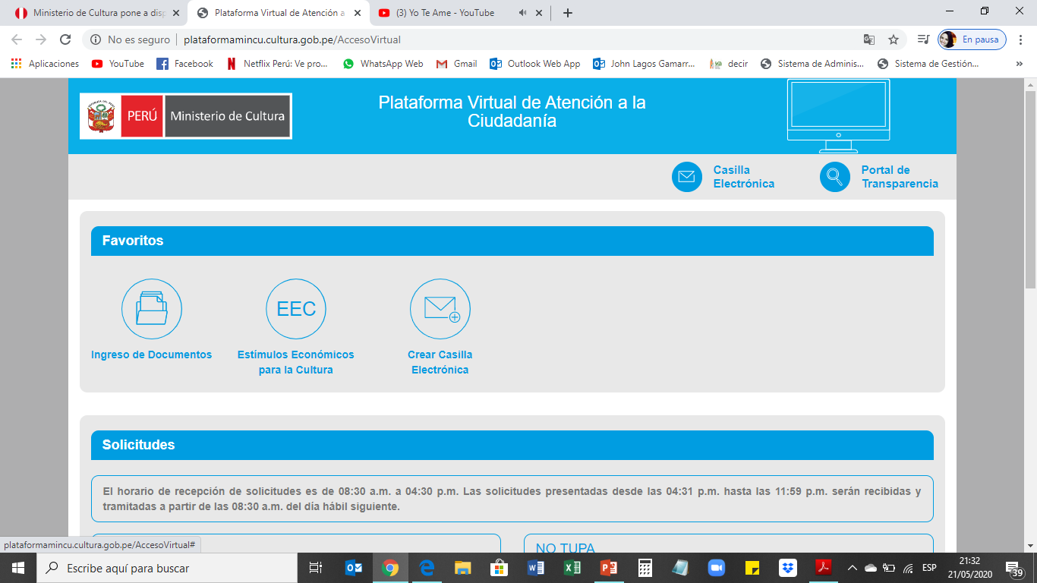

Slide 5
Crear Casilla Electrónica:

Slide 6
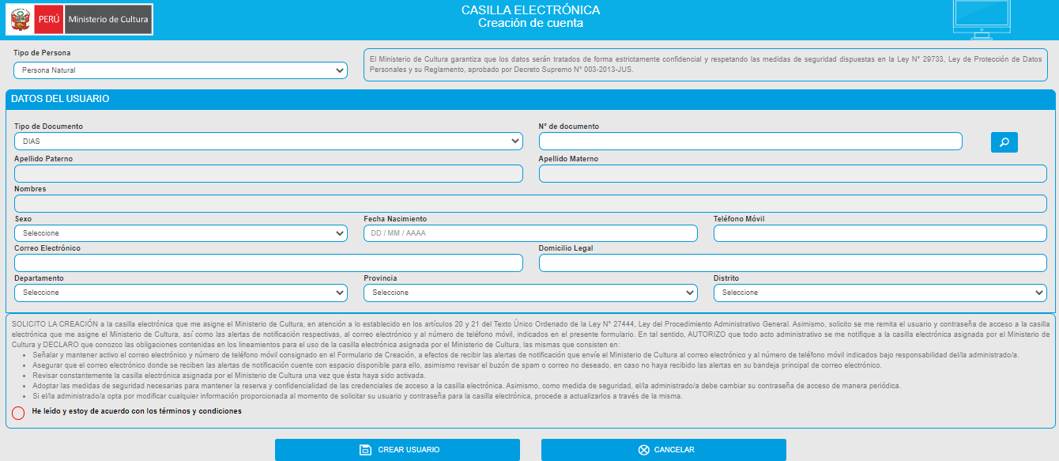

Slide 7
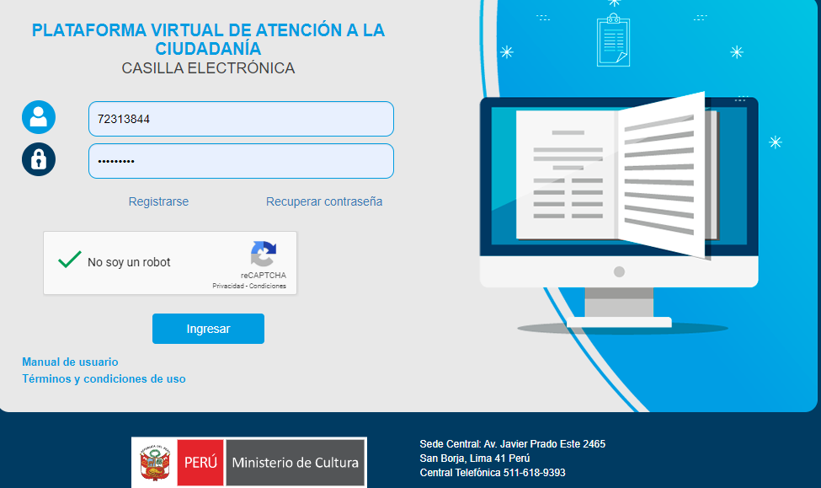
Ahora que ya tiene Usuario

Slide 8
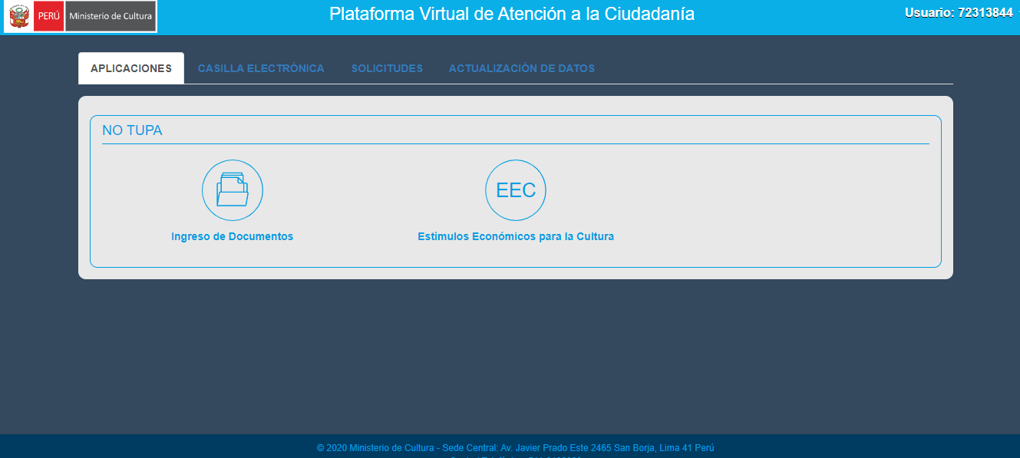

Slide 9
Ingreso de Documentos

Slide 10
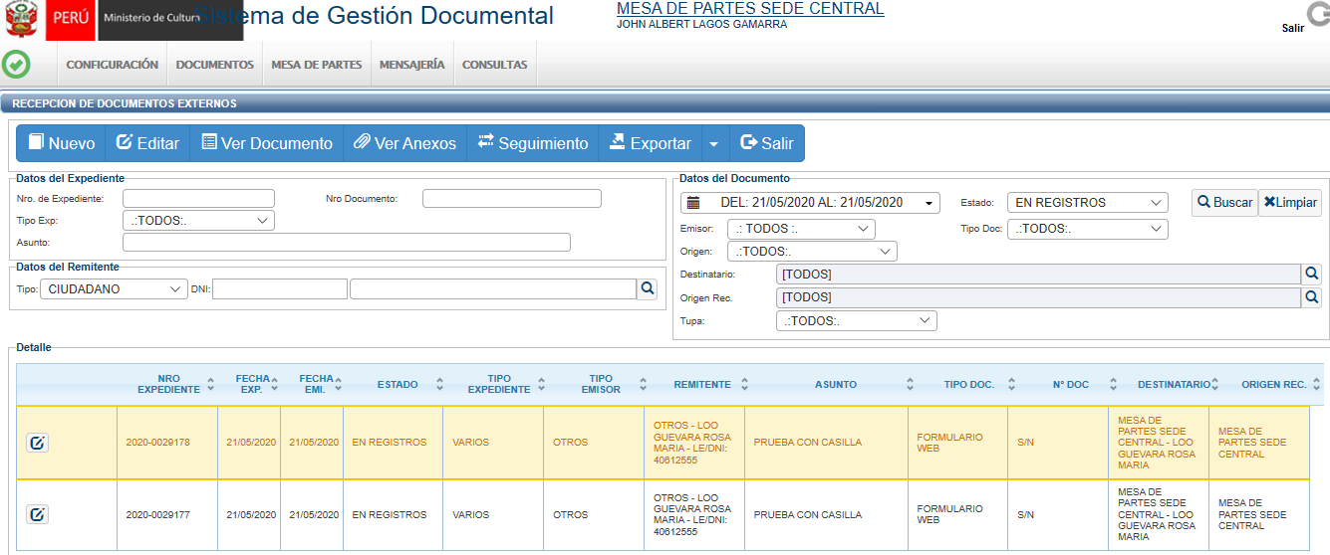
Registrador Mesa de Partes

Slide 11
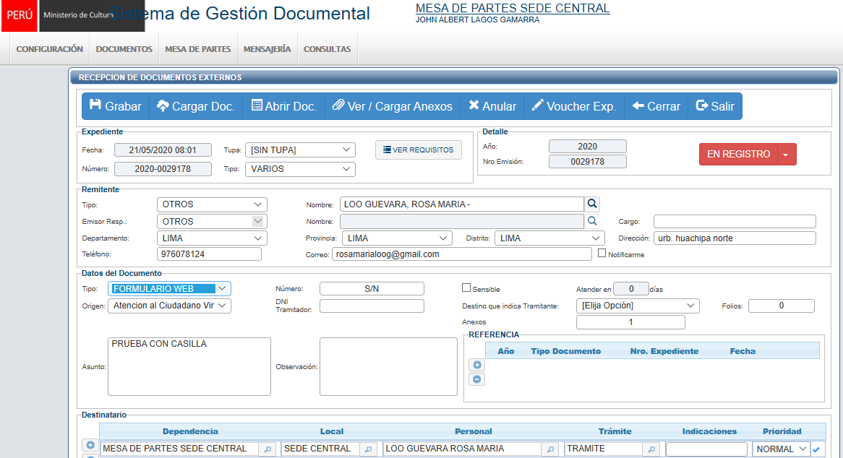

Slide 12
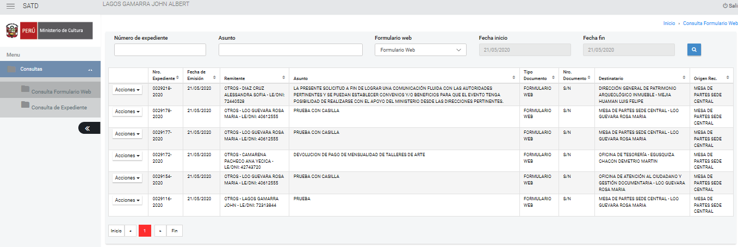
Sistema de Administración SGD
Se habilitará para el personal responsable de Mesa de Partes
El usuario y contraseña será la misma con la que ingresan al SGD
Desde este aquí se descargará los documentos para anexar al SGD

Slide 13
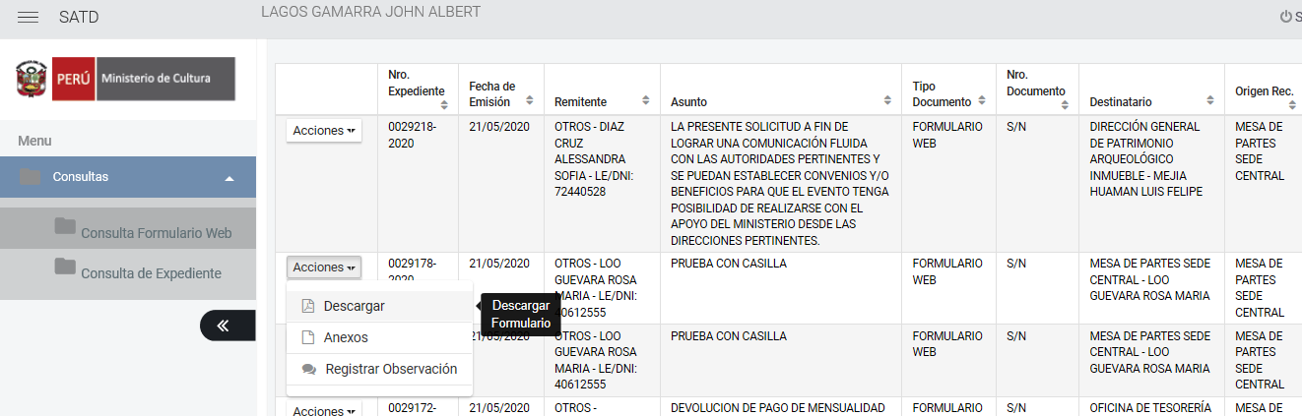
Descargar formulario y anexos

Slide 14
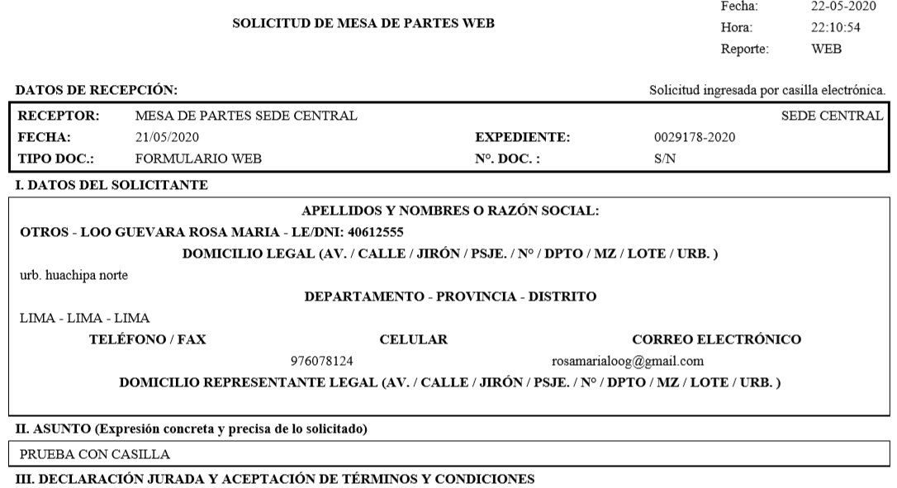

Slide 15
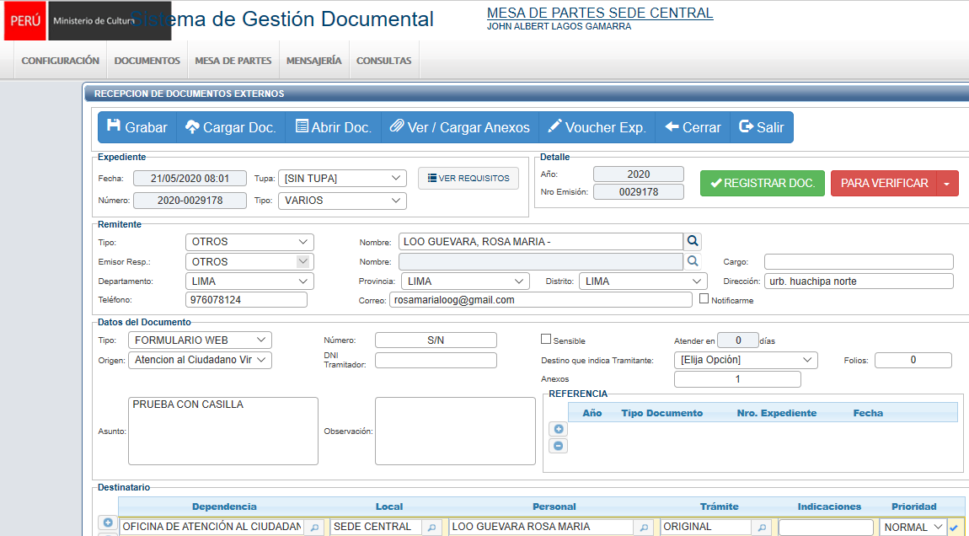

Slide 16
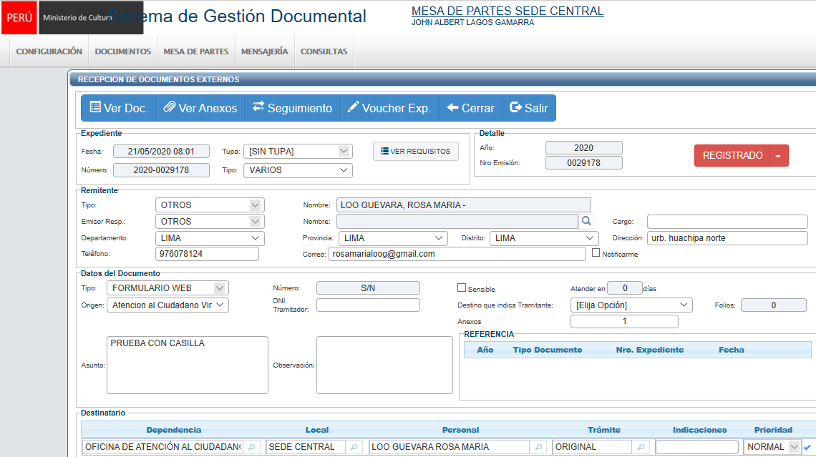
Una vez cambiado el estado a REGISTRADO, el expediente ya se encuentra en la bandeja de la Unidad Orgánica destinataria

Slide 17
Observación desde Mesa de Partes por documentos de forma

Slide 19
Se debe anotar la observación de Forma que hace el registrador de Mesa de Partes

Slide 20
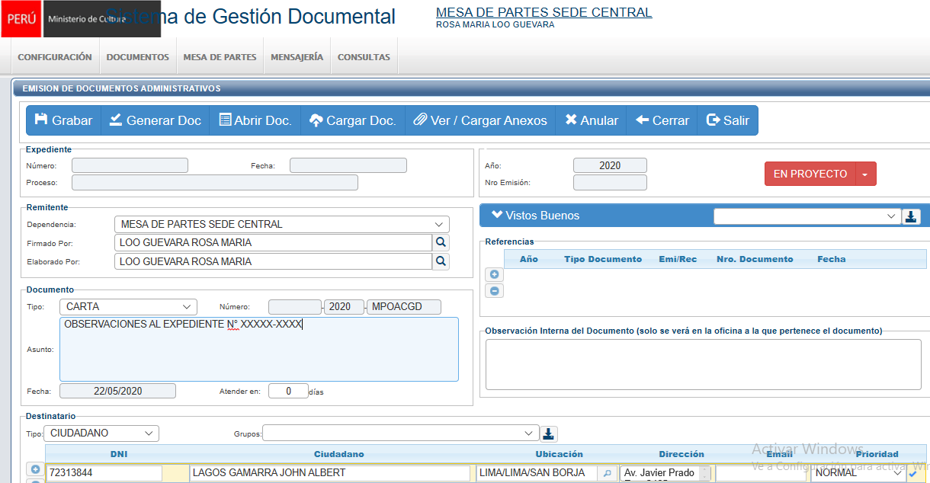
Para la Emisión de un documento al administrado, recordemos lo siguiente:
Si el documento a notificar debe adjuntar algún documento, este se debe adjuntarse en el campo de anexos
Al proyectar la respuesta debe seleccionar al destinatario desde el TIPO: Ciudadano o Persona Jurídica de ser el caso.

Slide 21
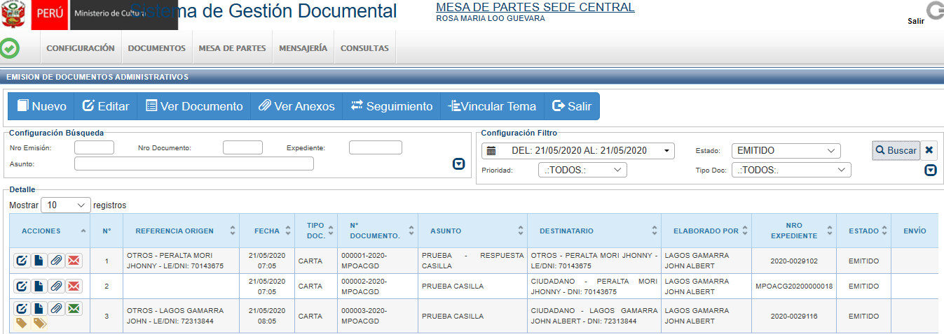
Una vez firmado el documento por el Responsable del área, desde la Bandeja de Emisión de Documentos, estado Emitido, se podrá remitir el documento a la CASILLA ELECTRÓNICA

Slide 22
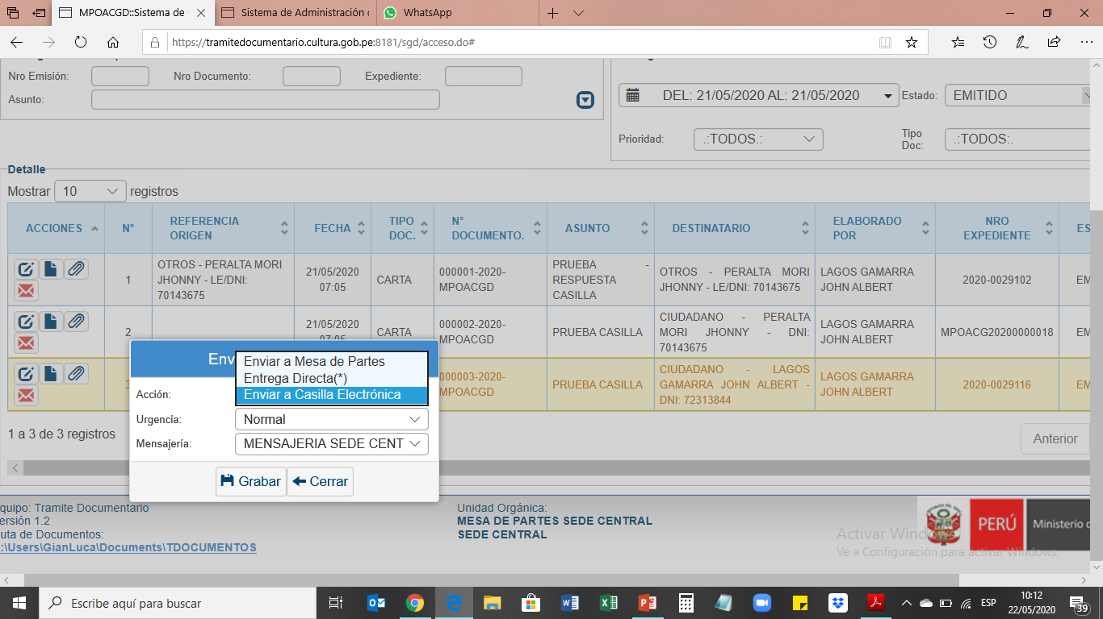

Slide 23
ENTONCES: Para la Emisión de un documento al administrado, recordemos lo siguiente:
Al proyectar la respuesta debe seleccionar al destinatario desde el TIPO: Ciudadano o Persona Jurídica de ser el caso.
Si el documento a notificar debe adjuntar algún documento, este se debe adjuntar en el campo d anexos
Desde el icono de Notificación, se podrá remitir directamente a la
CASILLA ELECTRÓNICA.

Slide 24
Contaremos con una Cuenta de Casilla electrónica por unidad orgánica donde podremos realizar las consultas de los documentos Notificados hasta la fecha.

Slide 25
